Slide 1


Báo cáo kết thúc môn Công Nghệ Phần Mềm
Tên đề tài: Xây dựng website bán quần áo cho shop Coolmate
Sinh viên: Nguyễn Thành Vinh
MSSV: 110122206
Lớp: DA22TTC
Giáo viên hướng dẫn:
T/s. Nguyễn Bảo Ân

Slide 2
Tổng quan về báo cáo
Phần 1 | Lý do chọn đề tài
Phần 2 | Giới thiệu nền tảng phát triển website
Phần 3 | Giới thiệu kết quả đạt được
Phần 4 | Kết luận

Slide 3

01
Lý do chọn đề tài

Slide 4
Lý do chọn đề tài
01
02
03
04
Xu hướng thương mại điện tử phát triển mạnh mẽ
Tối ưu hoá trải nghiệm dịch vụ cho khách hàng
Khả năng giới thiệu dịch vụ đến với khách hàng hiệu quả
Tối ưu chi phí và hiệu quả kinh doanh

Slide 5
Lý do chọn đề tài
05
06
Phát triển kĩ năng chuyên môn của bản thân
Tích lũy kinh nghiệm thực tế

Slide 6

02
GIỚI THIỆU NỀN TẢNG PHÁT TRIỂN

Slide 7
GIỚI THIỆU NỀN TẢNG PHÁT TRIỂN
Front-end
Back-end
ReactJS là một thư viện JavaScript phổ biến được phát triển bởi Facebook.
Nó được sử dụng để xây dựng giao diện người dùng dựa trên các thành phần có thể tái sử dụng, giúp tạo ra các ứng dụng web động và hiệu quả.
ReactJS thường được sử dụng cùng với JSX (JavaScript XML), một phần mở rộng của JavaScript cho phép viết HTML bên trong mã JavaScript.
Node.js là một nền tảng lập trình được xây dựng dựa trên JavaScript, được sử dụng để phát triển ứng dụng mạng có hiệu suất cao.
Node.js sử dụng một kiến trúc không đồng bộ (asynchronous) và sự kiện chạy đa luồng (event-driven), giúp tối ưu hóa việc xử lý các yêu cầu và tương tác với các tài nguyên ngoại vi như cơ sở dữ liệu hoặc các API mạng.

Slide 8
GIỚI THIỆU NỀN TẢNG PHÁT TRIỂN
DataBase
MySQL là một công cụ quản lý cơ sở dữ liệu mạnh mẽ và linh hoạt , phù hợp cho nhiều loại dự án từ các ứng dụng nhỏ đến các hệ thống lớn và phức tạp. Nhờ vào tính năng mở rộng, bảo mật và hiệu suất cao, MySQL đã trở thành một trong những hệ quản trị cơ sở dữ liệu phổ biến nhất trên thế giới, được tin dùng bởi hàng triệu nhà phát triển và tổ chức.

Slide 9
03
Giới Thiệu kết Quả Đạt Được

Slide 10
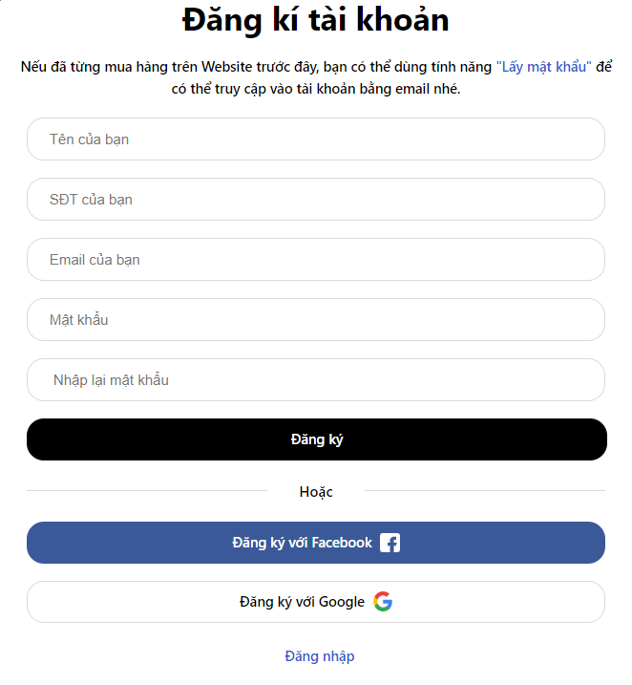
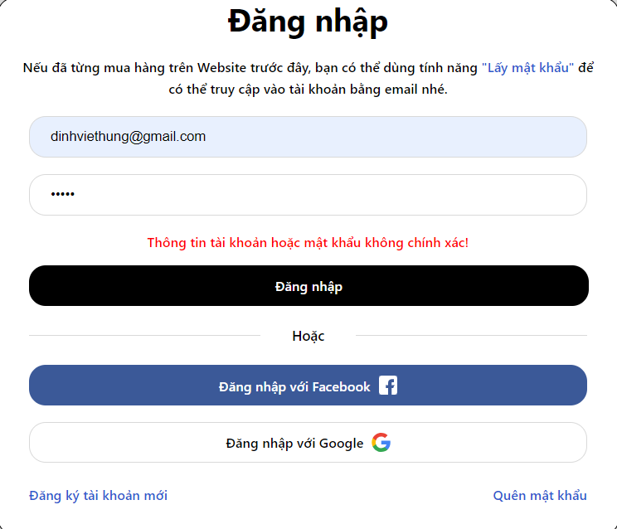
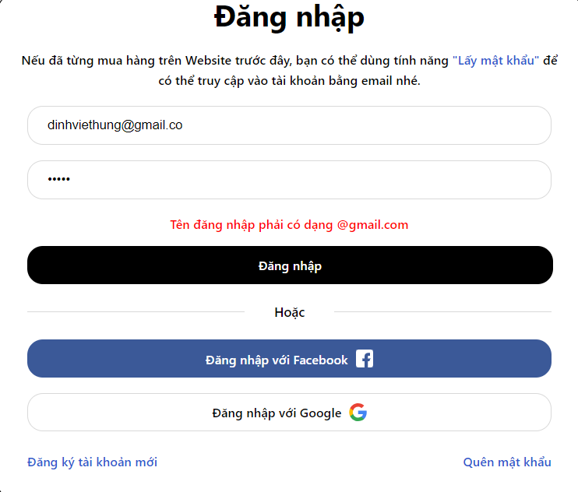
User Interface
Đăng nhập

Slide 11
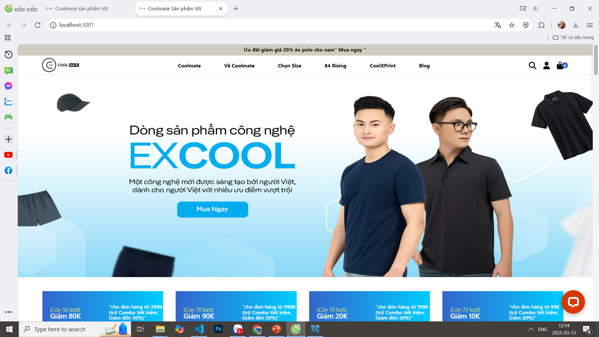
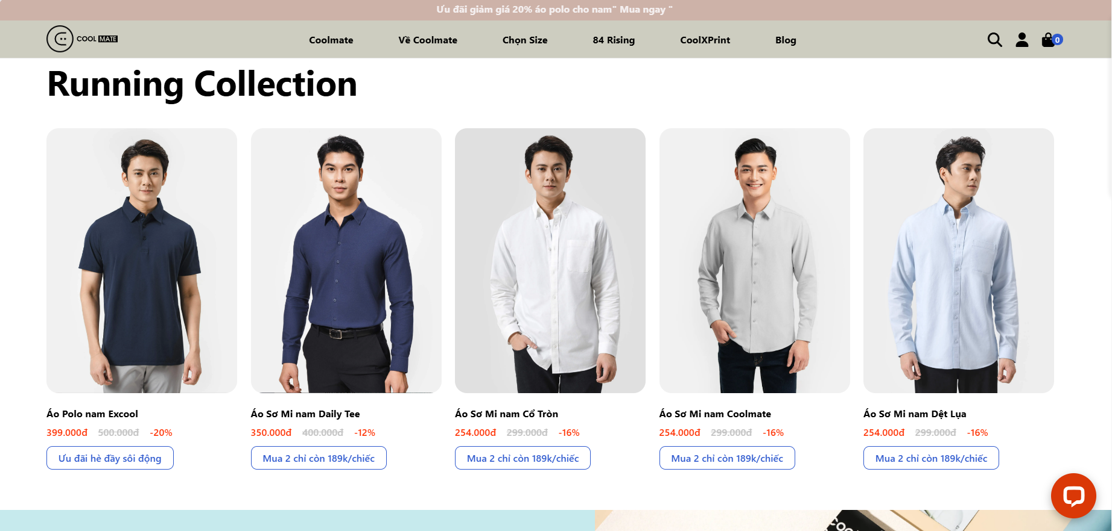
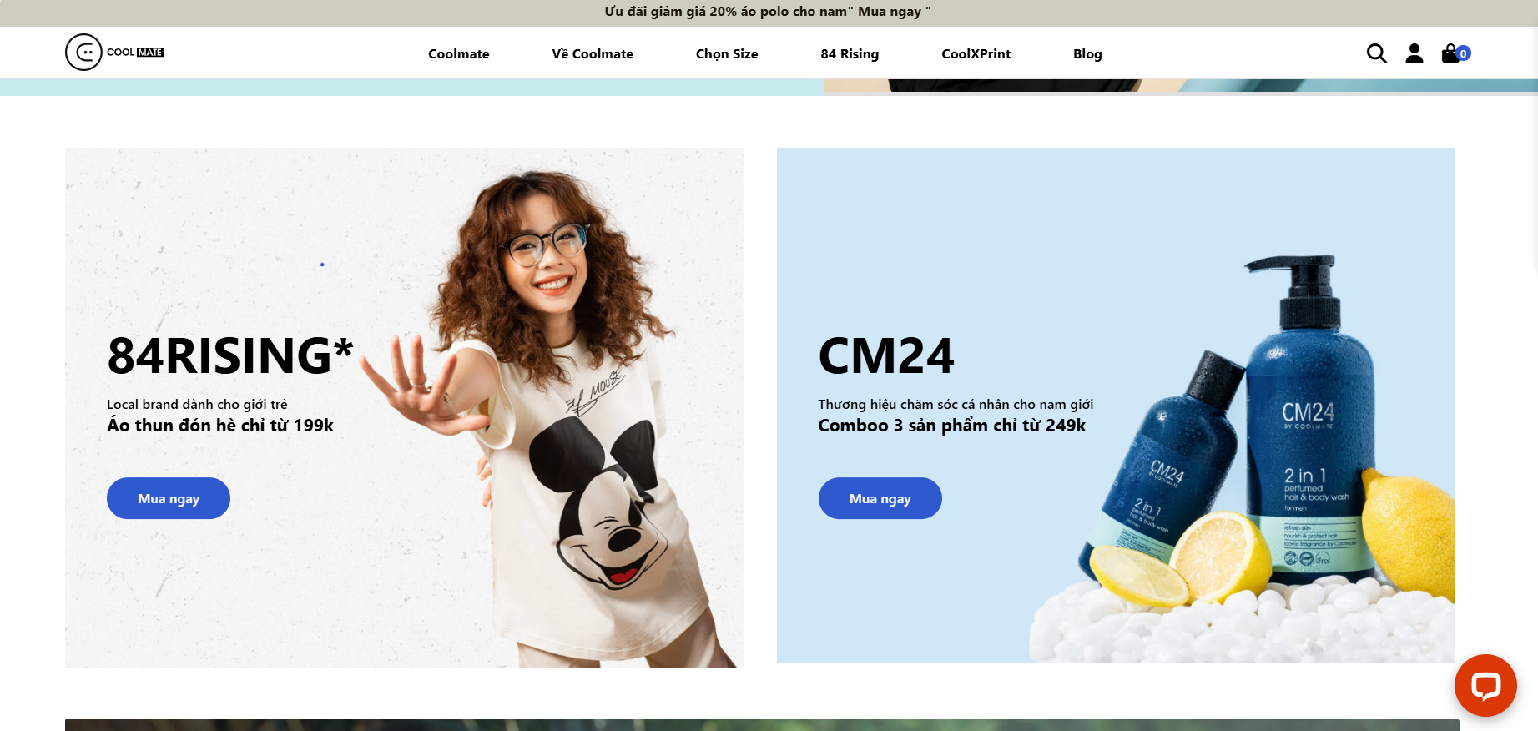
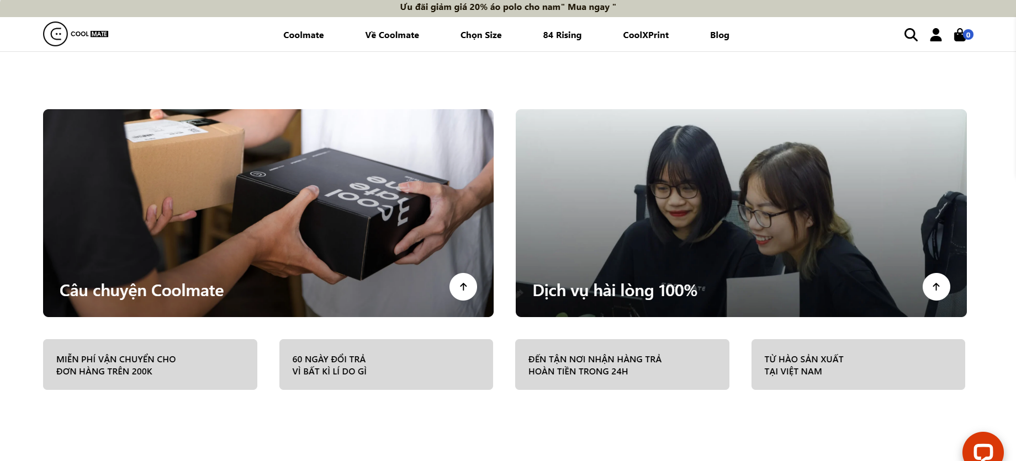
Trang chủ

Slide 12
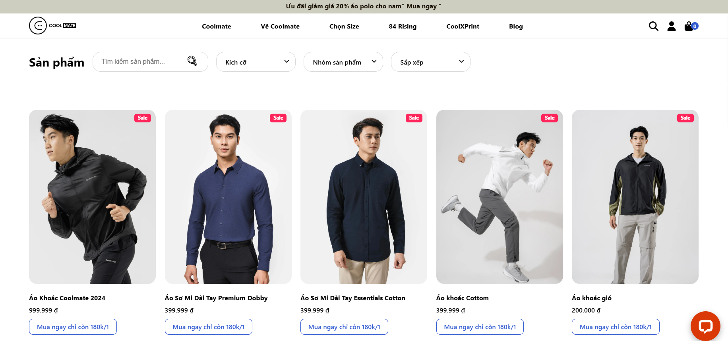
Thông tin sản phẩm

Slide 13
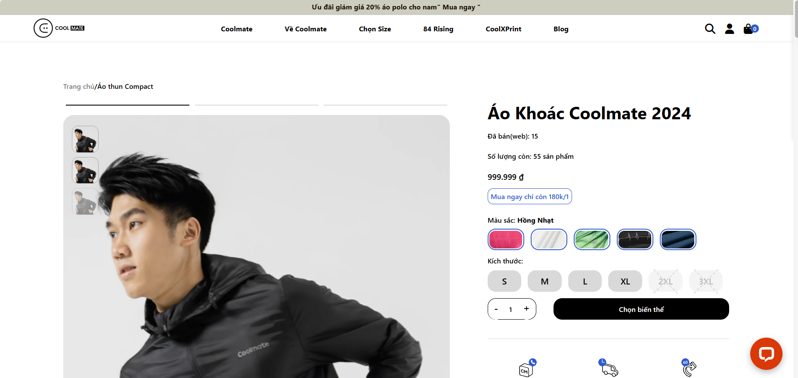
Giao diện chi tiết sản phẩm

Slide 14
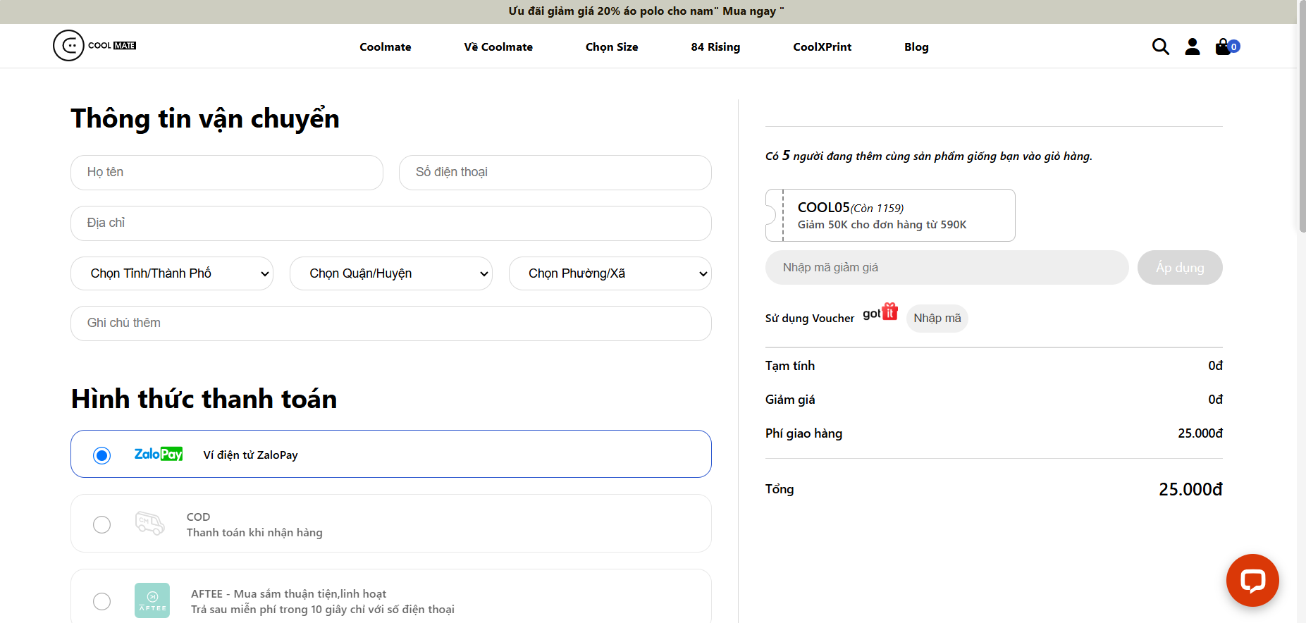
Giao diện giỏ hàng

Slide 15
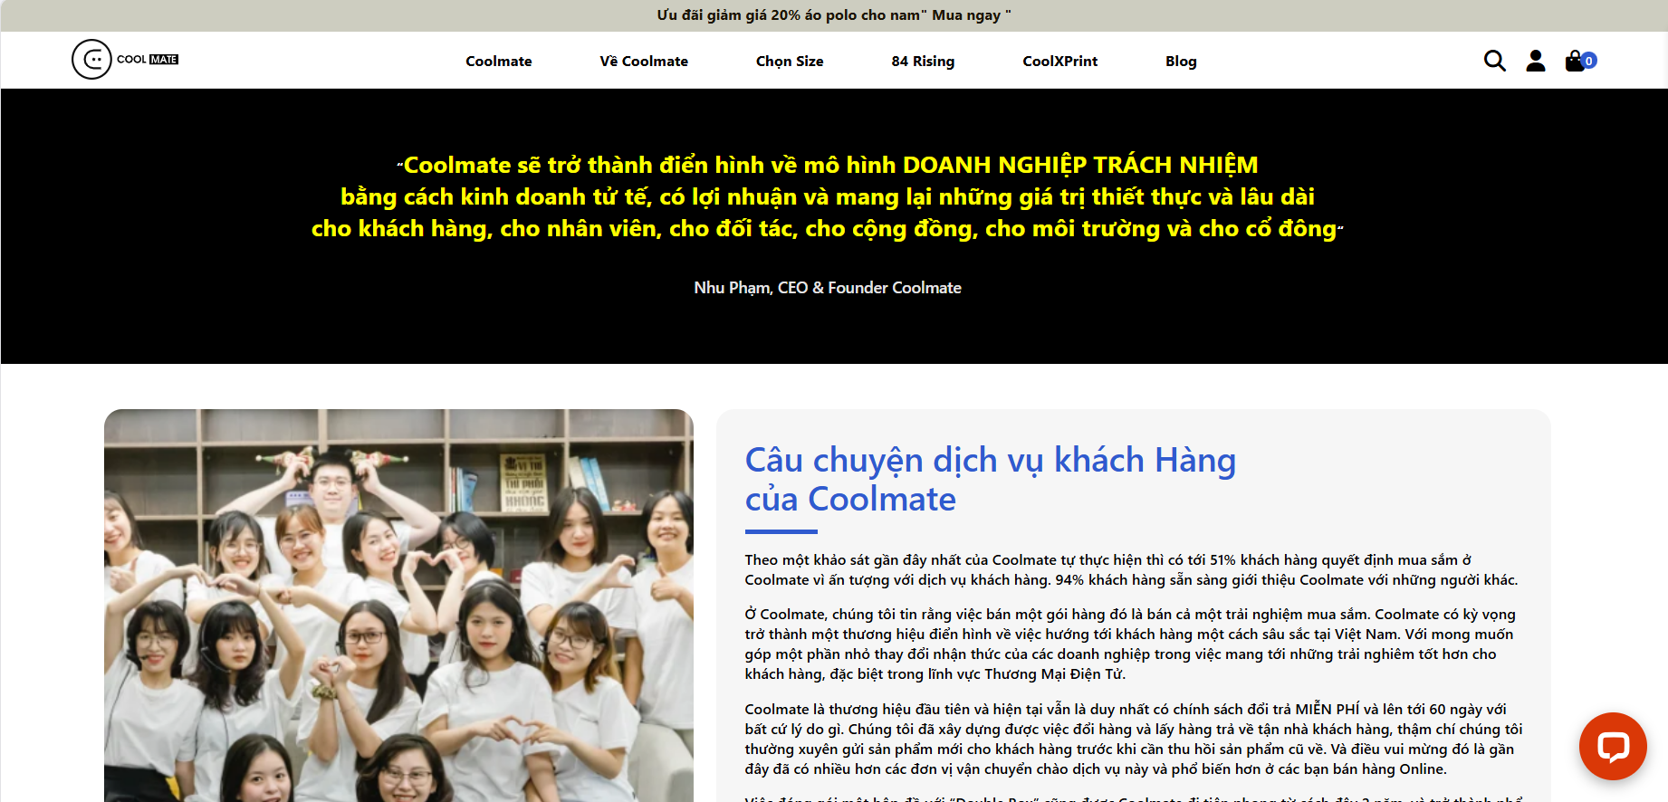
Giao diện trang thông tin cửa hàng

Slide 16
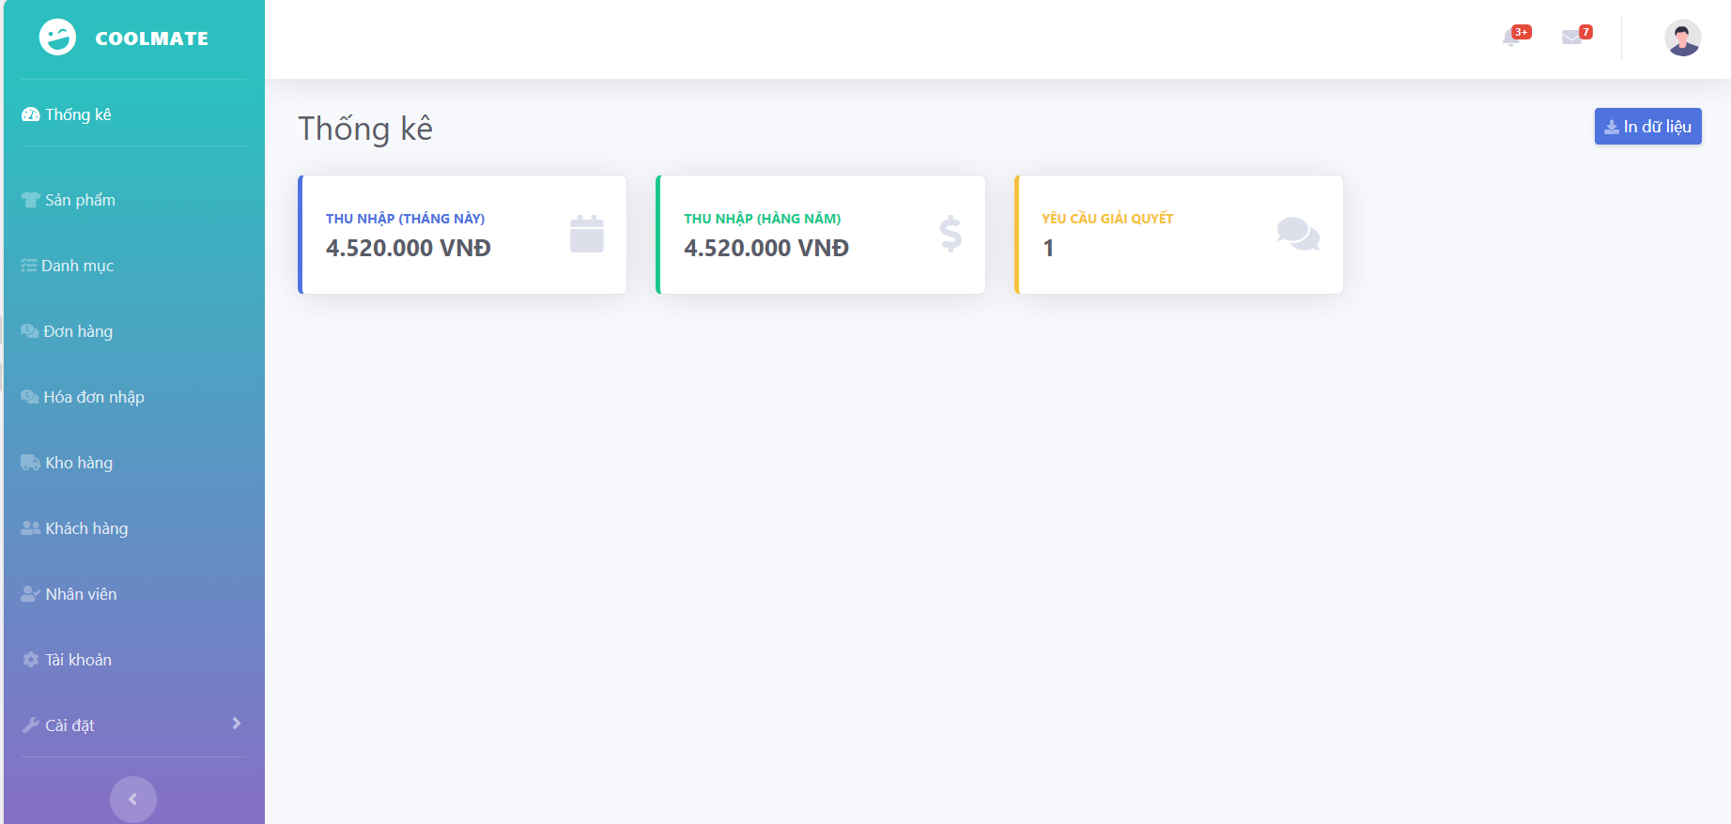
Admin Interface

Slide 17
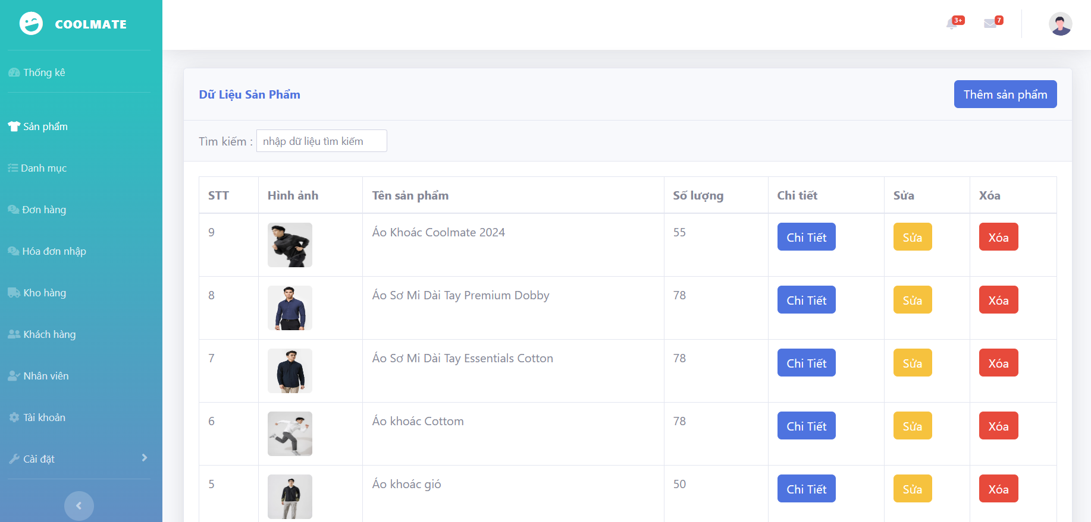
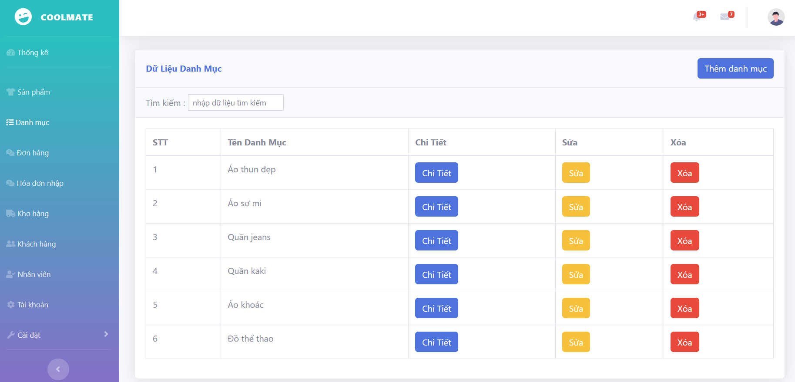
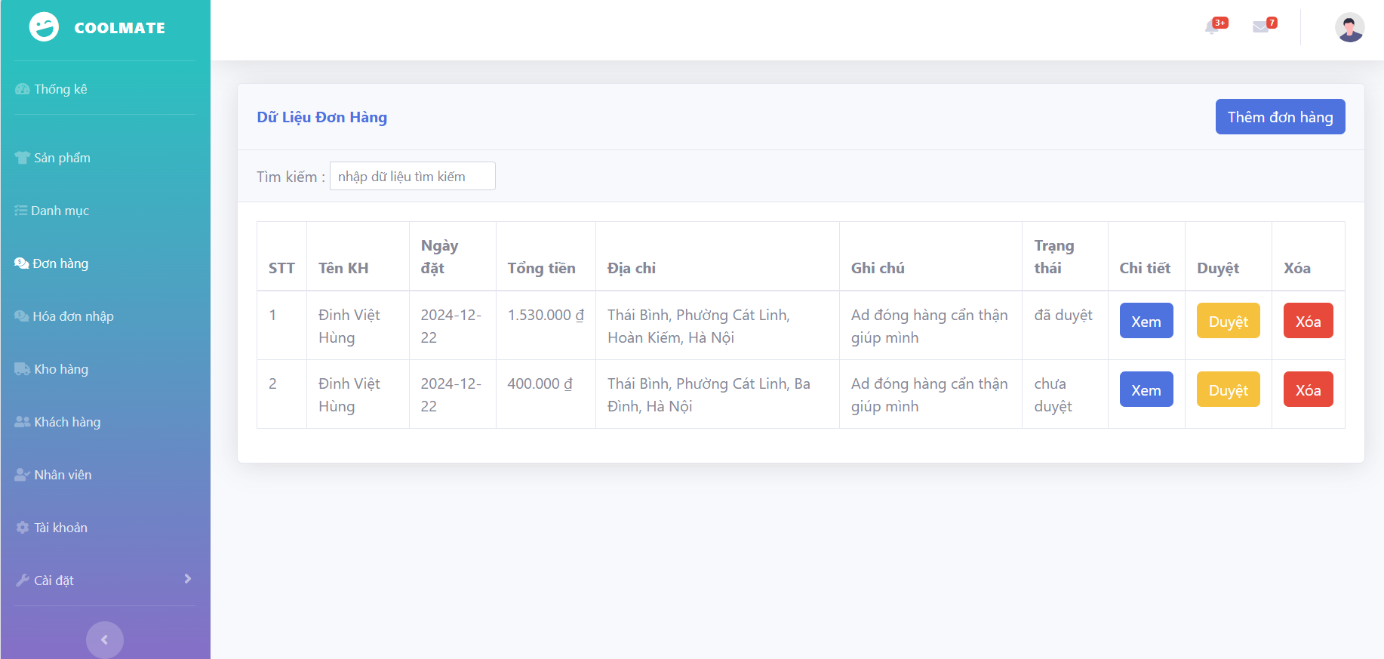
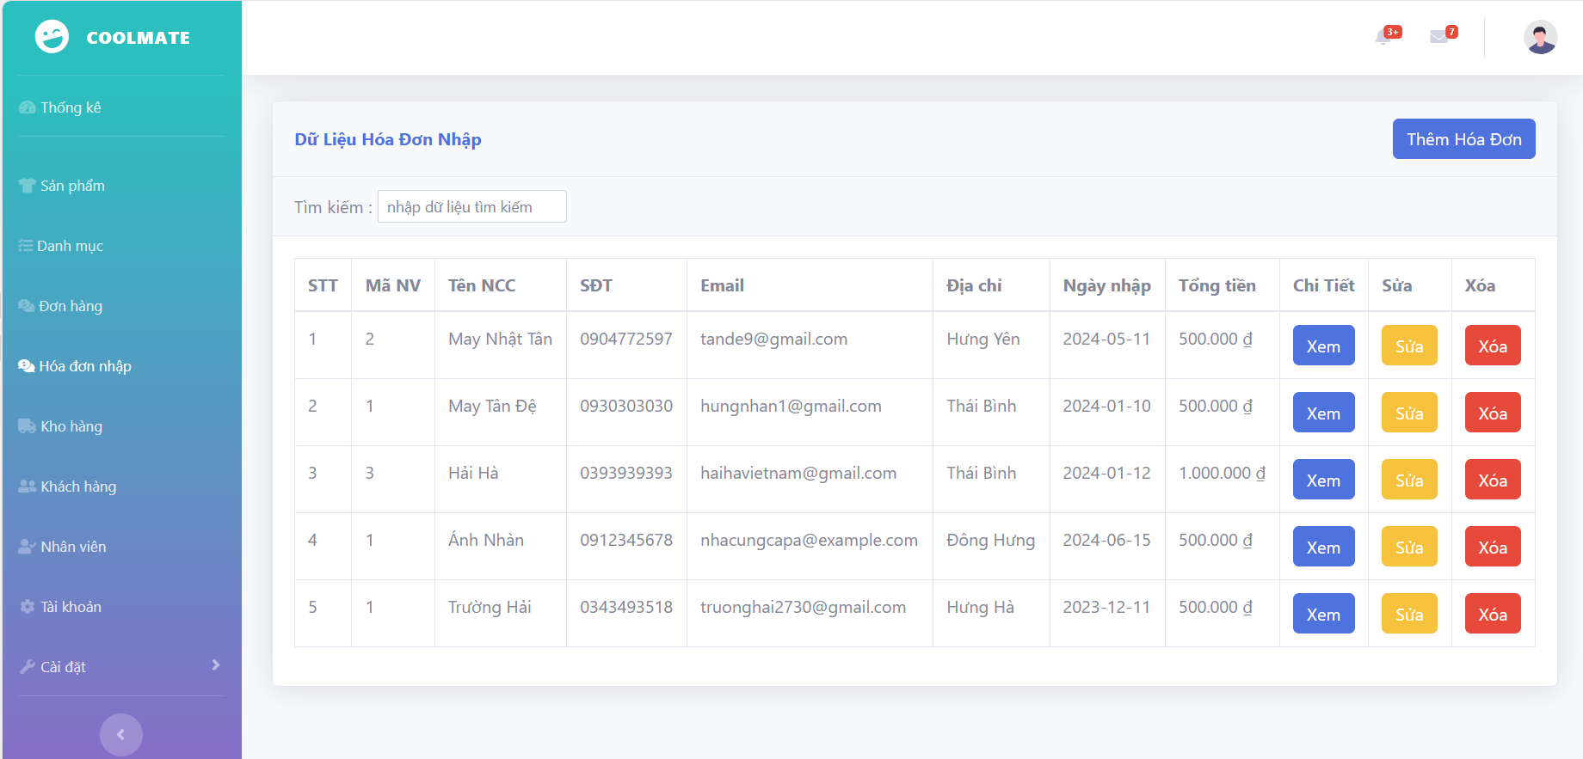

Slide 18
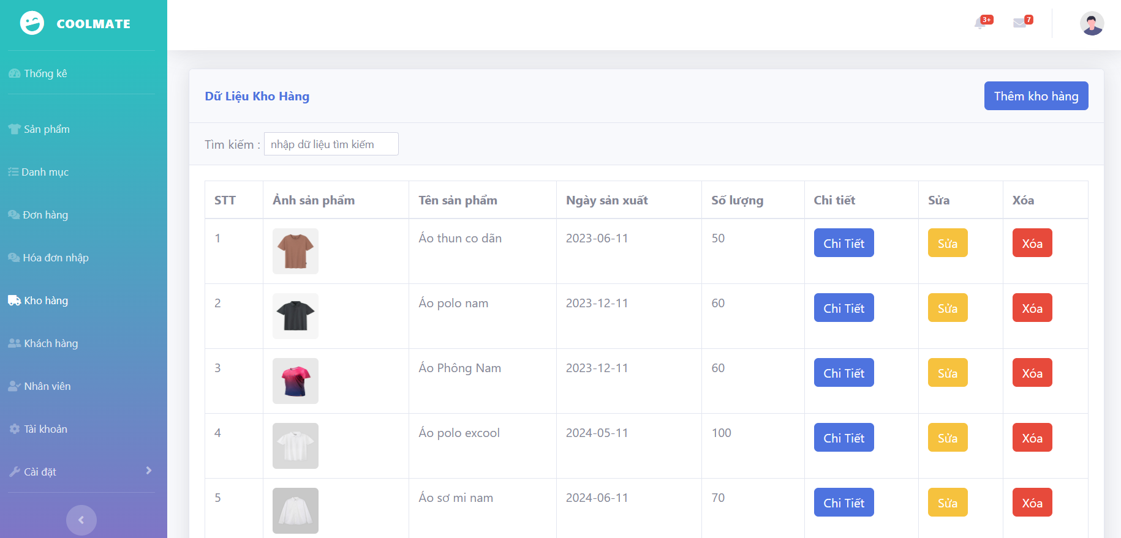
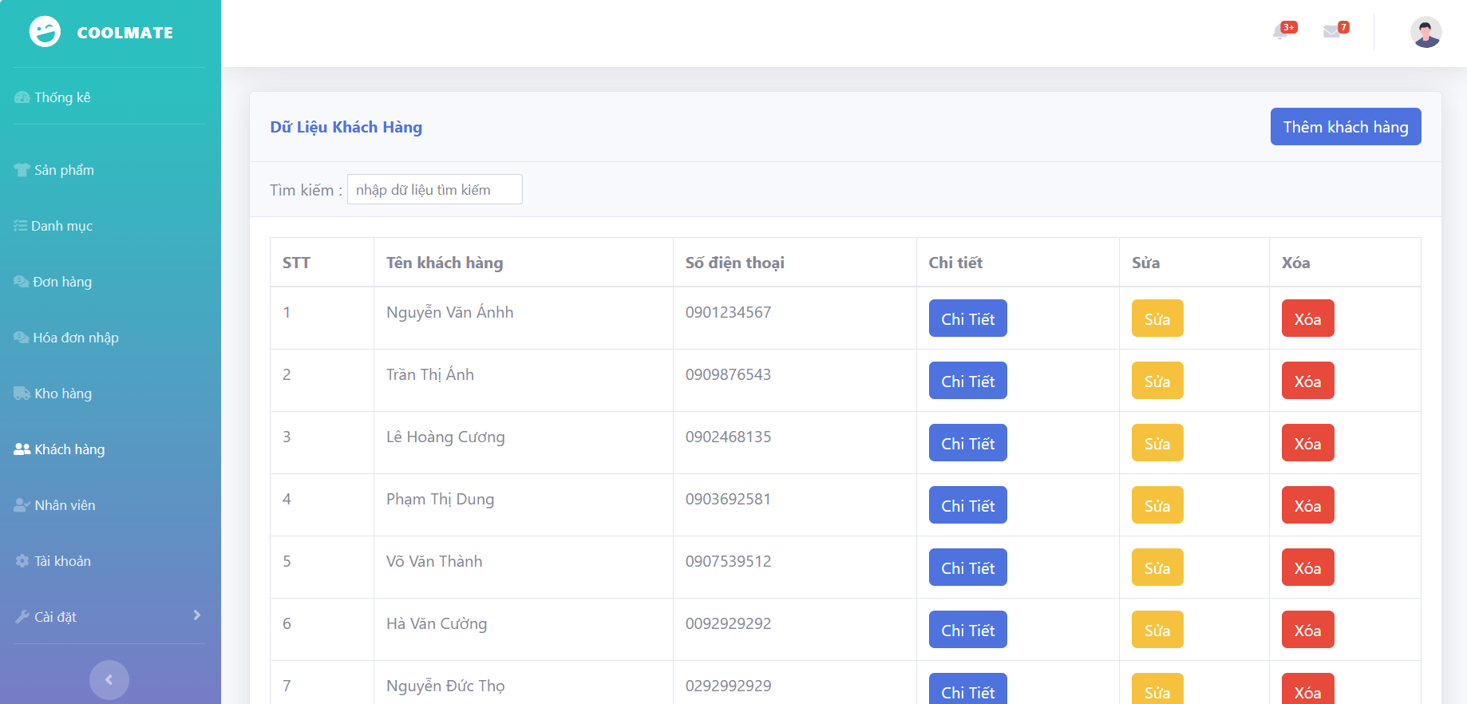
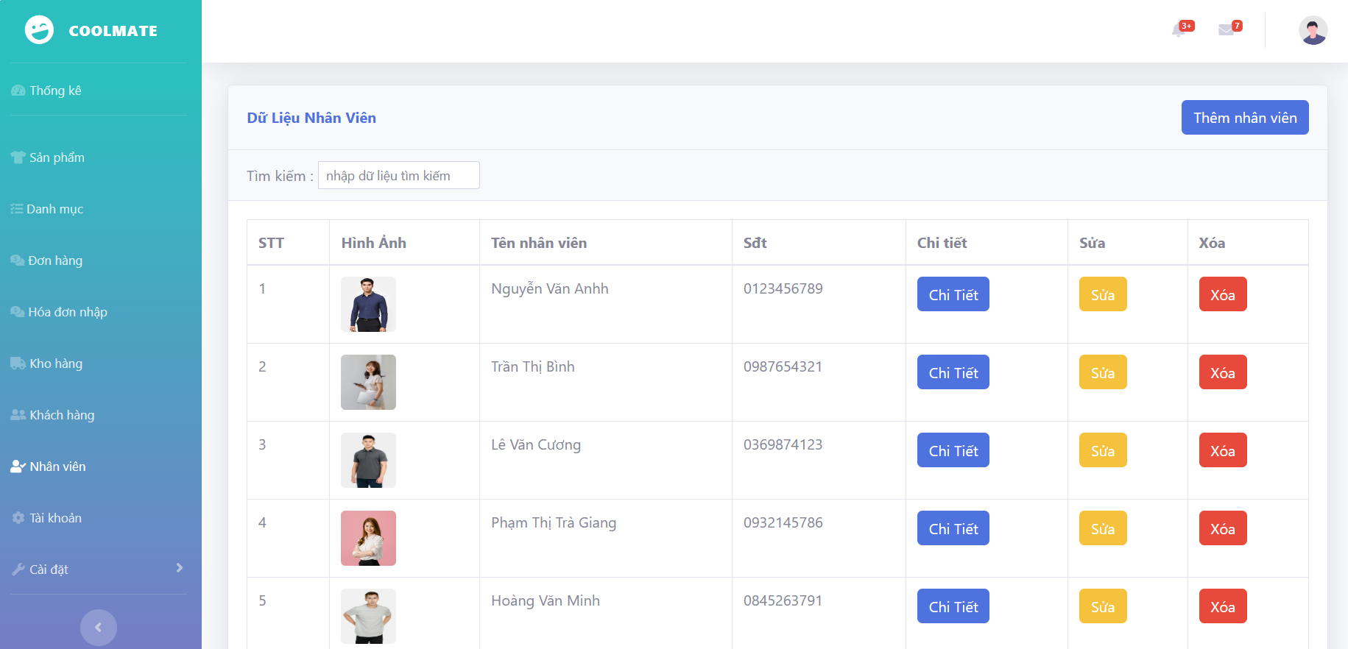

Slide 19
04
Kết luận

Slide 20
Kết luận
Thiết kế và phát triển trang web bán quần áo là một bước đi chiến lược và thiết thực trong bối cảnh nhu cầu mua sắm trực tuyến ngày càng tăng.
Việc xây dựng nền tảng thương mại điện tử không chỉ giúp tối ưu hóa quy trình bán hàng, nâng cao trải nghiệm mua sắm mà còn mang lại sự tiện lợi cho khách hàng trong việc lựa chọn và đặt mua sản phẩm.
Quá trình phát triển website này đã giúp em tích lũy được nhiều kiến thức trong lập trình cũng như kinh nghiệm trong việc thiết kế và xây dựng một hệ thống bán hàng chuyên nghiệp, đáp ứng nhu cầu thực tế của thị trường.

Slide 21
Thanks for watching!
Do you have any questions?
Please keep this slide for attribution

